Slide 1
АЙБОЛИТ

Slide 2
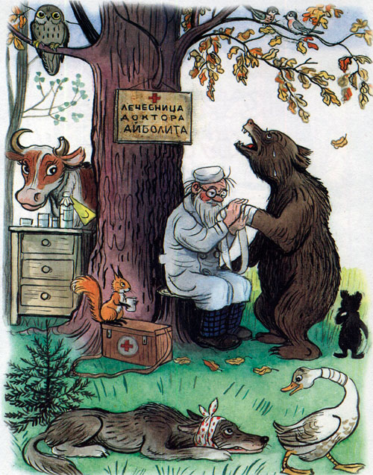
Добрый доктор Айболит! Он под деревом сидит. Приходи к нему лечиться И корова, и волчица, И жучок, и червячок, И медведица!
Всех излечит, исцелят Добрый доктор Айболит!

Slide 3


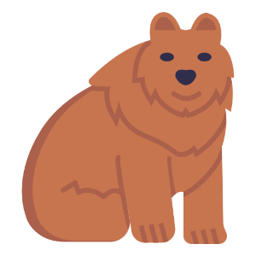





Запомни, кого лечил Айболит.

Slide 4
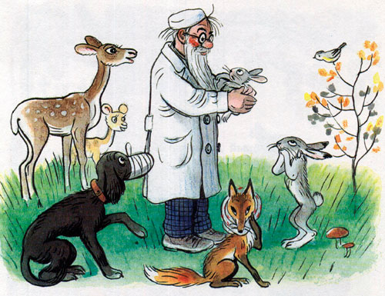
И пришла к Айболиту лиса: "Ой, меня укусила оса!"
И пришёл к Айболиту барбос: "Меня курица клюнула в нос!" И прибежала зайчиха
И закричала: "Ай, ай! Мой зайчик попал под трамвай! Мой зайчик, мой мальчик Попал под трамвай! Он бежал по дорожке, И ему перерезало ножки, И теперь он больной и хромой, Маленький заинька мой!"

Slide 5
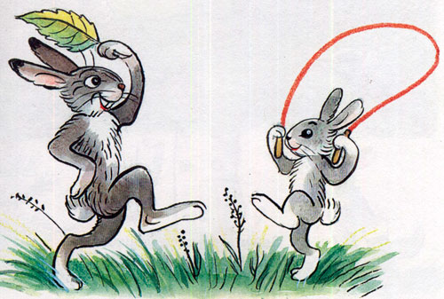
И сказал Айболит: "Не беда! Подавай-ка его сюда! Я пришью ему новые ножки, Он опять побежит по дорожке". И принесли к нему зайку, Такого больного, хромого, И доктор пришил ему ножки. И заинька прыгает снова. А с ним и зайчиха-мать Тоже пошла танцевать. И смеётся она и кричит: "Ну, спасибо тебе, Айболит!"

Slide 6

Посчитай и запомни, сколько зайчиков.
3
5
2
6
9

Slide 7
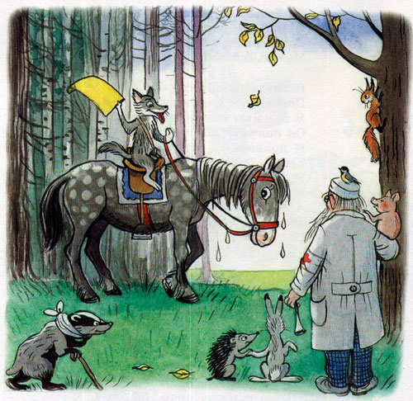
Вдруг откуда-то шакал На кобыле прискакал: "Вот вам телеграмма От Гиппопотама!
"Приезжайте, доктор, В Африку скорей И спасите, доктор, Наших малышей!"

Slide 8
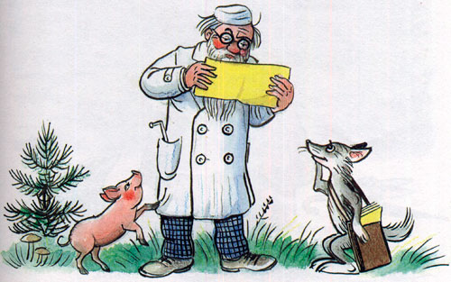
"Что такое? Неужели Ваши дети заболели?"
"Да-да-да! У них ангина, Скарлатина, холерина, Дифтерит, аппендицит, Малярия и бронхит!
Приходите же скорее, Добрый доктор Айболит!"

Slide 9
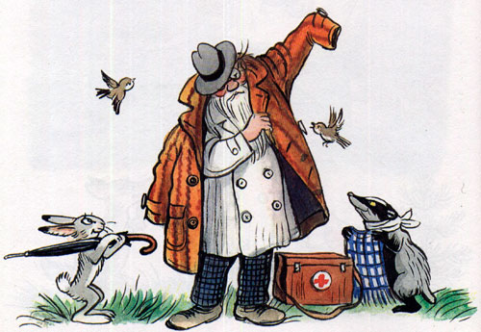
"Ладно, ладно, побегу, Вашим детям помогу. Только где же вы живете? На горе или в болоте?"
"Мы живем на Занзибаре, В Калахари и Сахаре, На горе Фернандо-По, Где гуляет Гиппо-по По широкой Лимпопо.

Slide 10
Запомни дорогу и повтори путь для доктора Айболита.
Занзибара - Калахара - Сахара

Slide 11
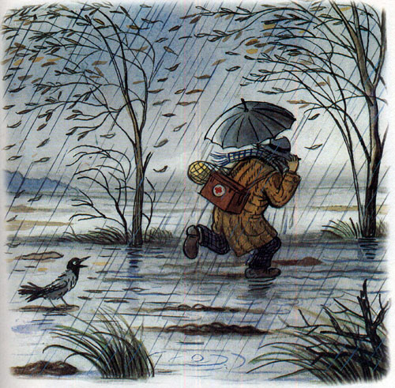
И встал Айболит, побежал Айболит. По полям, по лесам, по лугам он бежит. И одно только слово твердит Айболит: "Лимпопо, Лимпопо, Лимпопо!"
А в лицо ему ветер, и снег, и град: "Эй, Айболит, воротися назад!" И упал Айболит и лежит на снегу: "Я дальше идти не могу".
И сейчас же к нему из-за ёлки Выбегают мохнатые волки: "Садись, Айболит, верхом, Мы живо тебя довезём!"

Slide 12
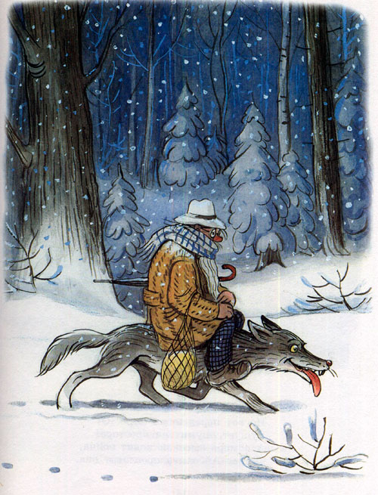
И вперёд поскакал Айболит И одно только слово твердит: "Лимпопо, Лимпопо, Лимпопо!"

Slide 13


Запомни за какими ёлка прячутся волки.
3
1
4
2
5
7
10
8
6
9

Slide 14
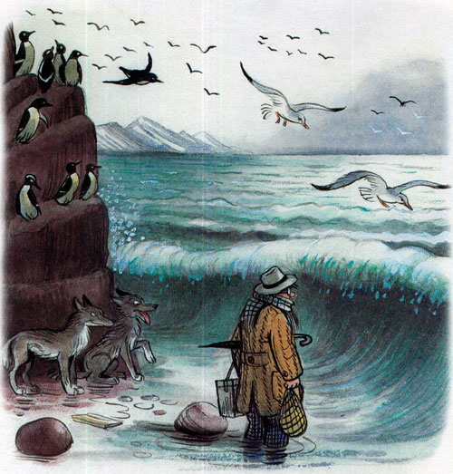
Но вот перед ними море — Бушует, шумит на просторе. А в море высокая ходит волна, Сейчас Айболита проглотит она.

Slide 15
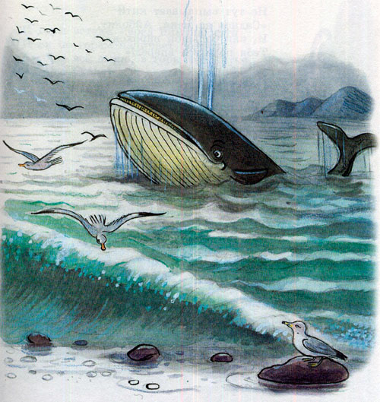
"Ой" если я утону, Если пойду я ко дну. Что станется с ними, с больными, С моими зверями лесными?"
Но тут выплывает кит: "Садись на меня, Айболит, И, как большой пароход, Тебя повезу я вперёд!"

Slide 16
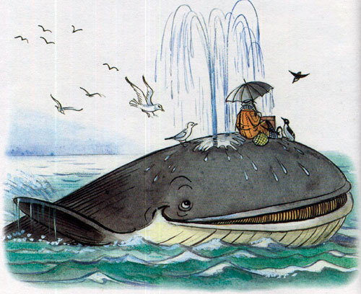
И сел на кита Айболит И одно только слово твердит: "Лимпопо, Лимпопо, Лимпопо!"

Slide 17

Запомни последовательность китов. Выбери правильную.

Slide 18
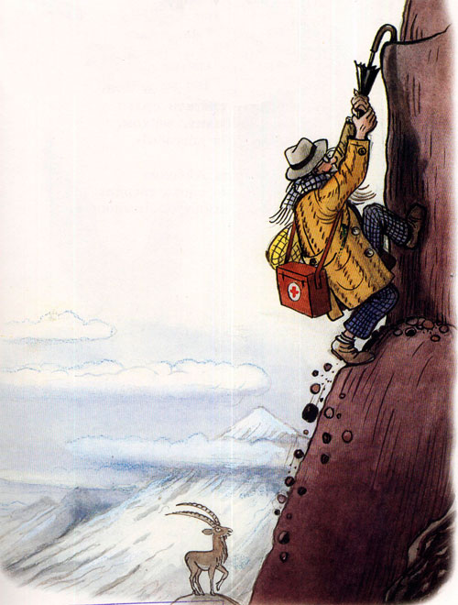
И горы встают перед ним на пути, И он по горам начинает ползти, А горы всё выше, а горы всё круче, А горы уходят под самые тучи!

Slide 19
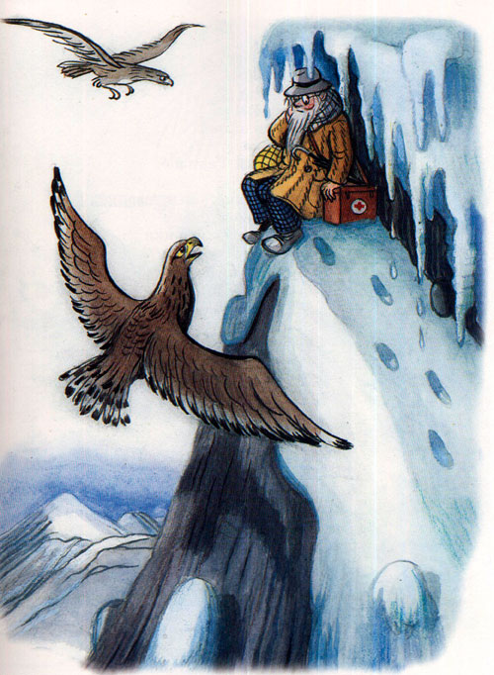
"О, если я не дойду, Если в пути пропаду, Что станется с ними, с больными, С моими зверями лесными?
И сейчас же с высокой скалы К Айболиту слетели орлы: "Садись, Айболит, верхом, Мы живо тебя довезём!
И сел на орла Айболит И одно только слово твердит: "Лимпопо, Лимпопо, Лимпопо!"

Slide 20


Запомни последовательность. Выбери правильную.

Slide 21
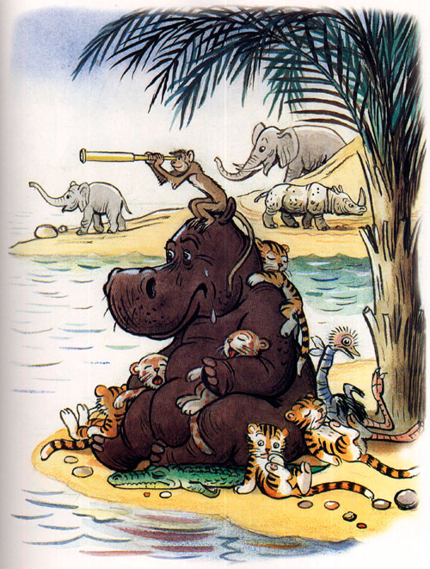
А в Африке, А в Африке, На черной Лимпопо, Сидит и плачет В Африке Печальный Гиппопо.
Он в Африке, он в Африке Под пальмою сидит И на море из Африки Без отдыха глядит: Не едет ли в кораблике Доктор Айболит?

Slide 22
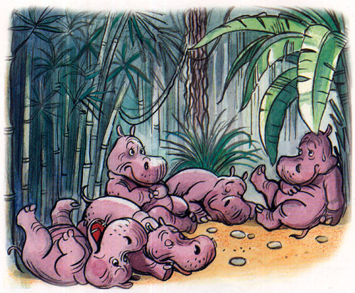
И рыщут по дороге Слоны и носороги И говорят сердито: "Что ж нету Айболита?"
А рядом бегемотики Схватились за животики: У них, у бегемотиков, Животики болят.

Slide 23
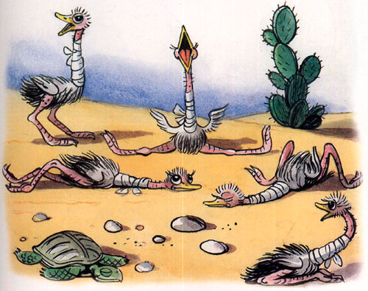
И тут же страусята Визжат, как поросята. Ах, жалко, жалко, жалко Бедных страусят!
И корь, и дифтерит у них, И оспа, и бронхит у них, И голова болит у них, И горлышко болит.

Slide 24
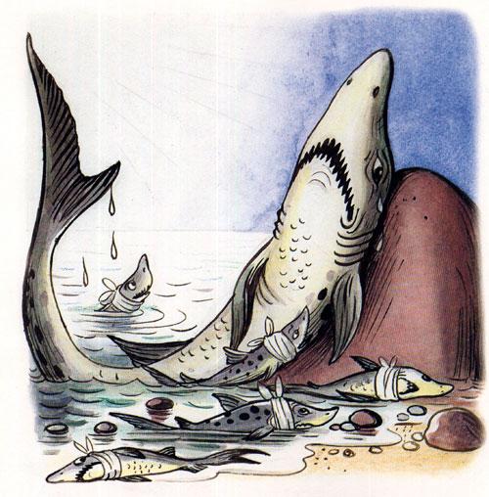
Они лежат и бредят: "Ну что же он не едет, ну что же он не едет, Доктор Айболит?"
А рядом прикорнула Зубастая акула, Зубастая акула На солнышке лежит.

Slide 25
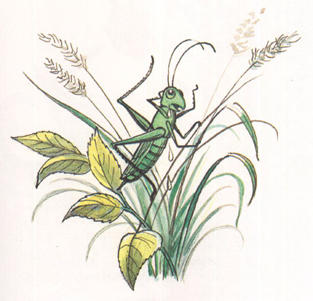
Ах, у её малюток, У бедных акулят, Уже двенадцать суток Зубки болят!
И вывихнуто плечико У бедного кузнечика; Не прыгает, не скачет он, А горько-горько плачет он И доктора зовет: "О, где же добрый доктор? Когда же он придет?"

Slide 26

Запомни сколько зубов болит у акул. Выбери правильную комбинацию.
1
5
3
4
1 4 5 3
1 5 3 4
3 1 5 4
4 1 3 5

Slide 27
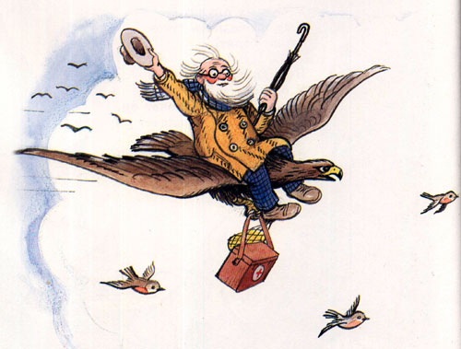
Но вот, поглядите, какая-то птица Всё ближе и ближе по воздуху мчится. На птице, глядите, сидит Айболит И шляпою машет и громко кричит: "Да здравствует милая Африка!"

Slide 28
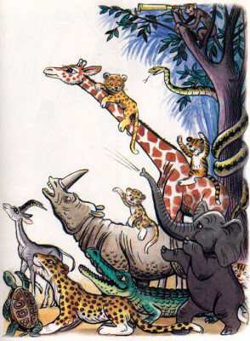
И рада и счастлива вся детвора: "Приехал, приехал! Ура! Ура!"

Slide 29
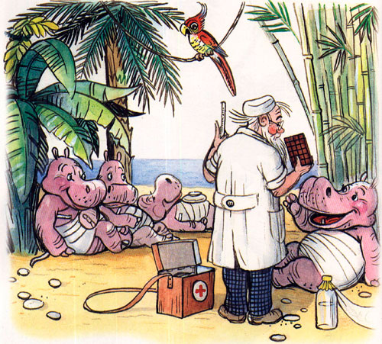
А птица, над ними кружится, А птица на землю садится. И бежит Айболит к бегемотикам, И хлопает их по животикам, И всем по порядку Даёт шоколадку, И ставит и ставит им градусники!

Slide 30
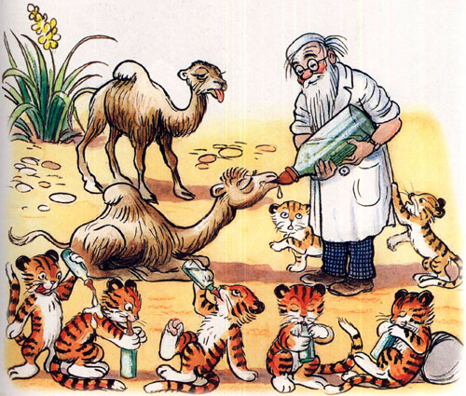
И к полосатым Бежит он тигрятам, И к бедным горбатым Больным верблюжатам, И каждого гоголем, Каждого моголем, Гоголем-моголем, Гоголем-моголем, Гоголем-моголем потчует.

Slide 31
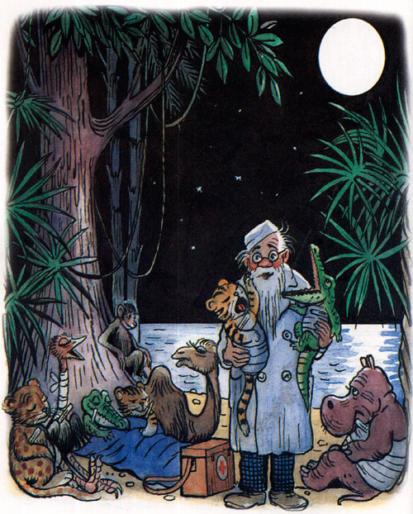
Десять ночей Айболит Не ест, не пьет и не спит, Десять ночей подряд Он лечит несчастных зверят И ставит и ставит им градусники.

Slide 32
Ответь на вопрос (ответ: 10).
Сколько ночей не спит Айболит и лечит зверей?

Slide 33
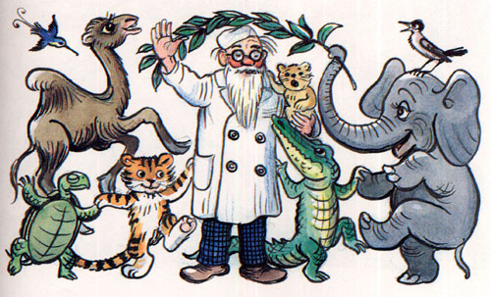
Вот и вылечил он их, Лимпопо!
Вот и вылечил больных, Лимпопо!

Slide 34
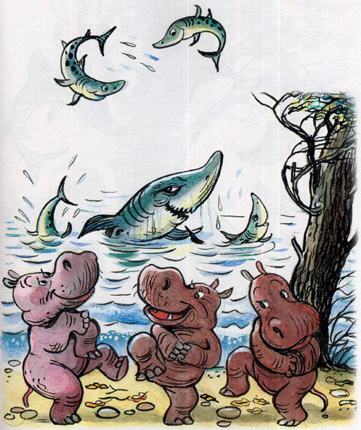
И пошли они смеяться, Лимпопо!

Slide 35
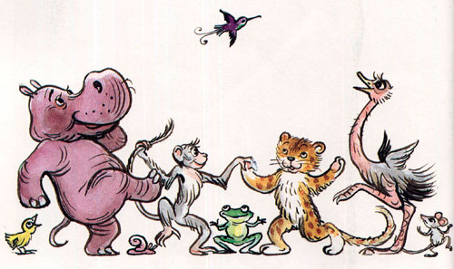
И плясать и баловаться, Лимпопо!

Slide 36
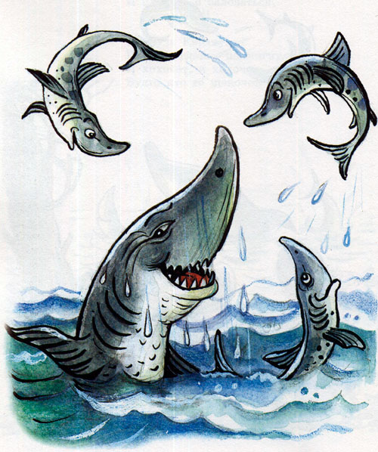
И акула Каракула Правым глазом подмигнула И хохочет, и хохочет, Будто кто её щекочет.

Slide 37
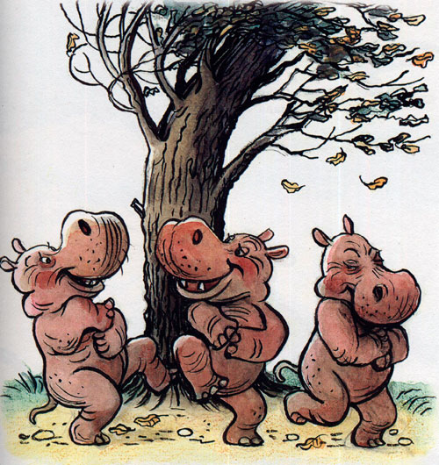
А малютки бегемотики Ухватились за животики И смеются, заливаются — Так что дубы сотрясаются.

Slide 38
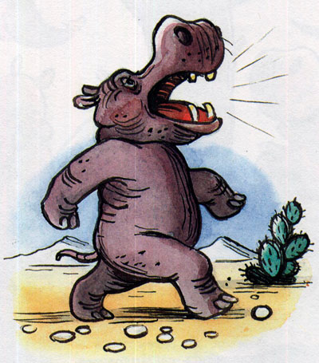
Вот и Гиппо, вот и Попо, Гиппо-попо, Гиппо-попо! Вот идёт Гиппопотам. Он идёт от Занзибара, Он идёт к Килиманджаро — И кричит он, и поёт он: "Слава, слава Айболиту! Слава добрым докторам!"

Slide 39
Ответь на вопрос.
Каких животных лечил Айболит в сказке?

